Slide 1

U M L - osnove
UML:
Unified Modeling Language
- osnove -

Slide 2
OBJEKTNO ORIJENTISANO PROGRAMIRANJE
U M L - osnove
OO karakteristike
    Sve je objekat.
    Objekat je definisan podacima (atributima) i skupom metoda koji opisuju njegovo ponašanje.
    Objekti komuniciraju međusobno slanjem poruka.
    Svaki objekat pripada svojoj klasi (ima svoj tip).
    Klasa opisuje strukturu objekta i njegovo “ponašanje”.
    Svi objekti iste klase mogu da odgovore na iste poruke.

Slide 3
OBJEKTNO ORIJENTISANO PROGRAMIRANJE
U M L - osnove
Osnovni koncepti
- Klasa
    Definiše strukturu objekata (podatke) i njihovu funkcionalnost (ponašanje). Klasa može da se posmatra kao šablon objekata, (template) kojim se opisuje model po kome će se kreirati novi objekat.
  - Objekat
    Primerci (instance) klasa. pojedinačni,.
    Svi objekti jedne klase imaju strukturu definisanu klasom i nad njima se mogu izvršavati samo operacije definisane klasom kojoj pripadaju.
  - Poruka
    Objekat odgovara na poruku tako što se izvršava odgovarajući metod.
    Kažemo da na objekte delujemo porukama, pri čemu svaka poruka pretstavlja poziv metoda (funkcije ili procedure) definisanog u klasi kojoj objekat pripada.

Slide 4
INTERAKCIJA IZMEDJU OBJEKATA
U M L - osnove
“Stand up”
Komande
A
B
Komande sa argumentima
“Look up in !”
A
B
“Where were you born?”
Pitanja
A
B
“I was born in “
“Did you see on ?”
Pitanja sa argumentima
A
B
“ “ (yes/no)

Slide 5


U M L - osnove
Enkapsulacija
programer, kreator klase Korisnik klase
Interface
( Metode i poruke )

Slide 6
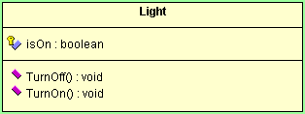

U M L - osnove
Primer
public class Light {
protected boolean isOn;
public void TurnOff() {/*...*/}
public void TurnOn() {/*...*/}
}
Metode
Atributi
Klasa
Kreiranje objekta:
Light kitchenLight = new Light();
kitchenLight.TurnOn();

Slide 7
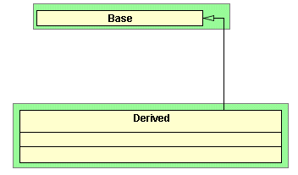
NASLEĐIVANJE
U M L - osnove
Nasleđuju se sva svojstva postojeće klase i njima se dodaju nova.
Uspostavlja se “is-like-a” relacija
Class Derived extends Base {
}

Slide 8
NASLEĐIVANJE
U M L - osnove
Nasleđivanje omogućava da se definišu nove klase na osnovu postojećih.
Nova klasa se definiše kao specijalizacija ili proširenje neke klase koja već postoji.
Nova klasa inicijalno ima sva svojstva klase koju nasleđuje.
Novoj klasi mogu da budu pridodata nova svojstva.
Kada jedna klasa, u OO terminologiji potklasa (“subclass”, “child class”, “derived class”), nasleđuje neku klasu , u OO terminologiji superklasa (“superclass”, “parent class”, “base class”), onda potklasa nasleđuje sva svojstva superklase.

Slide 9
NASLEĐIVANJE
U M L - osnove
Potklasi mogu biti pridodata nova svojstva (podaci, metodi, poruke), a neka svojstva (prvenstveno metodi) mogu biti izmenjena sa ciljem da se nova klasa prilagodi specifičnim potrebama.
Sva dodata svojstva i izmene odnose se na potklasu (subclass) dok originalna klasa (superclass) ostaje nepromenjena.
Svojstva koja nisu definisana u potklasi automatski se preuzimaju iz njene superklase.

Slide 10
ŠTA SE MOŽE MENJATI?
U M L - osnove
Nove poruke, time se proširuje interfejs nove klase. Za svaku novu poruku treba da bude definisan odgovarajući metod.
Novi podaci (atributi) instanci, time se proširuje struktura objekata. Posmatrano sa strane apstrakcije objekti potklasa su specijalizovani (detaljnije opisani) od objekata superklasa. Potklase ne samo da imaju veću funkcionalnost već imaju i više svojstava.
Postojeći metodi mogu biti predefinisani, na taj način se modifikuje ponašanje objekta. U ovom slučaju govorimo o predefinisanju metoda.

Slide 11
PRIMER NASLEĐIVANJA
U M L - osnove
specijalizacija
generalizacija
Shape
TwoDimensionalShape
ThreeDimensionalShape
Circle
Square
Triangle
Sphere
Cube
Tetrahedron

Slide 12
„IS A“ RELACIJA
U M L - osnove
Nasleđivanjem se definiše IS A relacija između originalne klase i nove, izvedene klase.
Kako objekti potklase mogu da prime sve poruke kao i objekti superklase oni se mogu koristiti svuda gde se mogu koristiti i objekti superklase.
Svaki objekat jedne klase je i (is an) objekat njene superklase.

Slide 13
HIJERARHIJA KLASA
U M L - osnove
Kada se nasleđivanje primeni višestruko dobija se struktura tipa stabla koja se obično naziva hijerarhija klasa.
Object
C1
C1a
C1b
C2
C2a
Primer hijerarhije klasa
C2b

Slide 14
POLIMORFIZAM
U M L - osnove
  Polimorfizam se često navodi kao najjače svojstvo OO jezika.
  Termin označava “više formi” - i u kontekstu objektnih jezika ukazuje na mogućnost da se metodi više objekata pozivaju preko istog interfejsa.
  Sposobnost da različiti objekti odgovore na iste poruke (na sebi svojstven način).
  Koristi se isti interfejs za različite objekte.

Slide 15
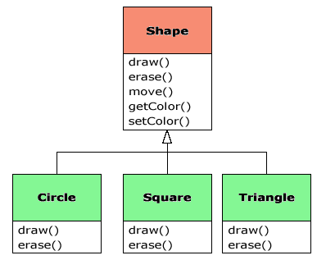
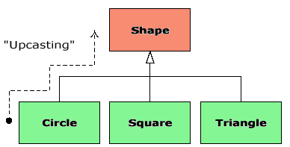
PRIMER POLIMORFIZMA
U M L - osnove
Shape c = new Circle();
Shape t = new Triangle();
Shape s = new Square();
// ...
c.draw();
t.draw();
s.draw();

Slide 16
APSTRAKTNE KLASE I INTERFEJSI
U M L - osnove
  Osnovne klase koje služe kao osnova za generisanje novih klasa.
Shape
print
resize
Line
print
resize
Circle
print
resize
BoldLine
print
resize

Slide 17
APSTRAKCIJA
U M L - osnove
Mentalni proces izdvajanja nekih karakteristika i svojstava i isključivanja preostalih koja nisu relevantna

- ima krila, leti
Apstrakcija je uvek sa nekim ciljem, namenom
Iste stvari moguće je apstrahovati na više različitih načina
Svaka apstrakcija je nepotpuna slika realnosti
Ne želimo potpunost, već samo adekvatno modeliranje!

Slide 18
TIPOVI APSTRAKCIJE
U M L - osnove
Klasifikacija — grupa sličnih instanci objekta
Microsoft
software
DBMS
software
Relacija
IS_MEMBER_OF
Relacija
IS_MEMBER_OF
Word
PowerPoint
. . .
Access
Oracle
. . .
Sybase
Ističu se zajednička svojstva i ignorišu posebna

Slide 19
TIPOVI APSTRAKCIJE
U M L - osnove
Agregacija — grupa različitih skupova objekata
avion
Relacija
IS_PART_OF
Krila
Točkovi
. . .
Motori
ignorišu se razlike između delova - Koncentrišemo se na činjenicu da oni čine celinu

Slide 20
TIPOVI APSTRAKCIJE
U M L - osnove
Generalizacija — grupa sličnih skupova objekata
superclass/supertype
student
IS_A
relationship
redovni
vanredni
. . .
poslediplomci
subclass/subtype
Uočimo razliku između klasifikacije i generalizacije
  klasifikacija – primenjuje se na individualne instance objekata
  generalizacija – na skup objekata (klase)

Slide 21
TIPOVI APSTRAKCIJE
U M L - osnove
student
generalizacija
Redovni student
klasifikacija
Saša
Tijana
. . .
Jovan
agregacija
Ime
Broj indekasa
. . .

Slide 22
U M L - osnove
Objektno-orijentisano programiranje (OOP)
nedovoljno efikasno
nedostaci:
- ne pruža dovoljno efikasna sredstva za specifikaciju i dokumentovanje
- koncepti OOP nedovoljno apstraktni za složene softvere
- tekstualni način specifikacije je manje efikasan od vizuelnog, grafičkog načina
- ne pruža dovoljno efikasna sredstva za dobru dokumentaciju
Objektno-orijentisano modelovanje (OOM)
Razvoj modela softvera na višem nivou apstrakcije
(koncepti apstraktniji od OOP konc.)
Specifikacija modela pomoću vizuelnih grafičkih notacija
Transformacija OO modela softvera u implementacione
forme (C++ kod)

Slide 23
MODELOVANJE U SOFTVERU
U M L - osnove
Softver - primaran
Dobar softver = dobra softverska praksa
Softverski proizvod je kao i svaki drugi
Model je pojednostavljenje stvarnosti
Model = razumevanje
  struktura
  ponašanje
  plan
  dokumentacija

Slide 24
MODELOVANJE
U M L - osnove
Modeli razbijaju kompleksnost
Modelovanje direktno utiče na rešenje
Modelovati prirodno!
Svaki model ima nivoe detaljnosti
Najbolji su modeli koji “stoje na zemlji”
Mora biti više modela

Slide 25
U M L - osnove
U M L
Standard u softverskom modelovanju
  vizuelizuje (vizuelni grafički jezik)
  definiše (precizni, nedvosmisleni modeli)
  konstruiše (softverski sistem koji se posle
  može implementirati)
  dokumentuje (zahtevi, arhitektura, projekat,
  izvorni kod, itd)
Širok opseg primene: svuda
UML sredstvo, a ne metod!!!

Slide 26
U M L - osnove
UML koncepti
UML se može koristiti za:
  Prikazivanje granica sistema i njegovih glavnih funkcija koristeći slučajeve korišćenja i aktere.
  Ilustrovanje realizacije slučajeva korišćenja dijagramima interakcije (sekvencijalni i kolaboracioni dijagrami).
  Predstavljanje statičke strukture nekog sistema korišćenjem dijagrama klasa.
  Modeliranje ponašanja objekata dijagramima promene stanja (dijagrami aktivnosti i dijagrami stanja).
  Otkriva fizičku implementaciju arhitekture preko komponentnih dijagrama i dijagrama razvoja
  Proširivanje funkcionalnosti pomoću stereotipova

Slide 27
U M L - osnove
Istorija UML-a
· Jezici za OO modeliranje se pojavljuju još od sredine 70ih
· Posledica pojava nove generacije OO jezika i povećane složenosti softverskih sistema
· U periodu 1989-1994 broj OO metoda je porastao sa manje od 10 na više od 50
· Metode koje su ostvarile najveći uticaj na oblast OO modeliranja su:
· - Booch metoda
· - OMT (Object Modeling Technique, Rumbaugh)
· - OOSE (Object Oriented Software Engineering, Jacobson)
· - Fusion
· - Coad-Yourdon
· 1994: početak rada na UML-u - Rumbaugh se pridružio Booch-u u firmi Rational
· Oktobar 1995: pojavila se verzija 0.8 drafta UM-a (Unified Method)
· Jesen 1995: i Jacobson se pridružio Rational-u - počeli objedinjenje UM sa OOSE
· Jun 1996: pojavila se verzija 0.9 UML-a
· Važniji partneri (za verziju 1.0): DEC, HP, IBM, Microsoft, Oracle, Rational, TI, ...
· U januaru 1997: OMG-u (Object Management Group) predlog standarda UML 1.0
· Grupa partnera je proširena drugim podnosiocima predloga ( ObjecTime, Ericsson,...)
· Jul 1997: podnet predlog UML 1.1 koji je prihvaćen od OMG 14.11.1997.
· Jun 1998: pojavila se verzija UML 1.2
Jesen 1998: pojavila se verzija UML 1.3
2005 UML 2.0 menja verziju 1.5;
2007 UML 2.1 … UML 2.5.1

Slide 28
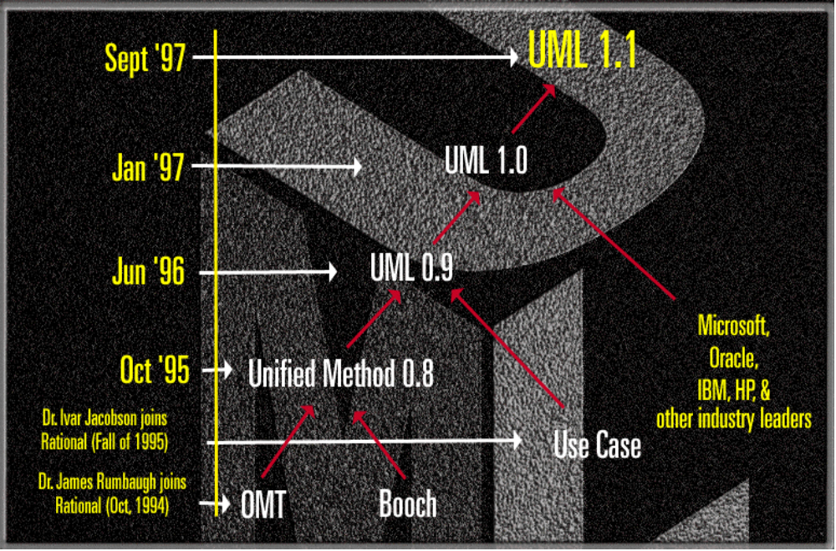
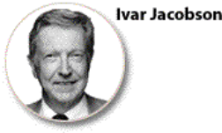


U M L - osnove
Istorija UML-a
Nov ‘97
UML odobren od OMG-a

Slide 29
GRADIVNI ELEMENTI UML-A:
U M L - osnove
Stvari (things) (sredstva)
  Strukturne stvari (structural things)
  Stvari ponašanja (behavioral things)
  Stvari grupisanja (grouping things)
  Stvari označavanja (annotational things)
Relacije (relationships)
Dijagrami (diagrams)

Slide 30
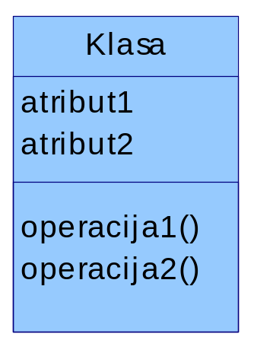
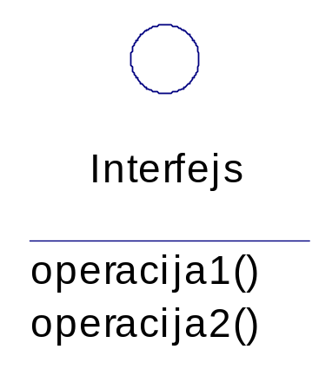
1.1 STRUKTURNE STVARI
U M L - osnove
Klasa – opis skupa objekata koji imaju iste
atribute, operacije, relacije i semantiku
Interfejs – skup operacija koje definišu
usluge klase ili komponente (deklaracije ne i implementacije)
Kolaboracija – skup uloga i drugih elemenata
koji saradjuju da bi ispunili kooperativno ponašanje
složenije od proste sume ponašanja elemenata
Slučaj upotrebe – opis skupa sekvenci akcija
koje sistem izvršava da bi proizveo spolja uočljivo
ponašanje bitno za nekog aktera
Collaboration
Use case

Slide 31
U M L - osnove
Aktivna klasa – klasa čiji objekti poseduju jedan ili
više procesa ili niti kontrole
Komponenta – fizički i zamenljiv deo sistema
koji zadovoljava i realizuje skup interfejsa
Čvor – fizički element koji postoji u vreme izvrša-
vanja i predstavlja računarski resurs koji u principu
poseduje memoriju i najčešće mogućnost obrade
AktivnaKlasa
atribut
operacija()
Component
NODE

Slide 32
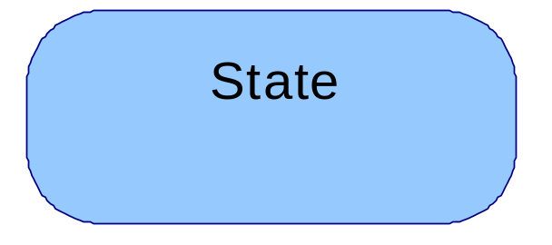
U M L - osnove
1.2 Stvari ponašanja
Interakcija – uključuje skup poruka koje se razmenjuju izmedju objekata u
odredjenom kontekstu da bi se ostvarila odredjena svrha
Mašina stanja – definiše sekvencu stanja kroz koje objekat ili interakcija
prolazi tokom svog života, kao posledica dogadjaja, zajedno sa reakcijama
na te dogadjaje
Message

Slide 33
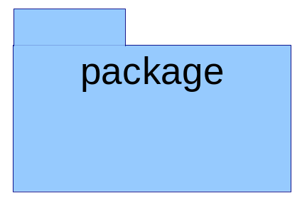
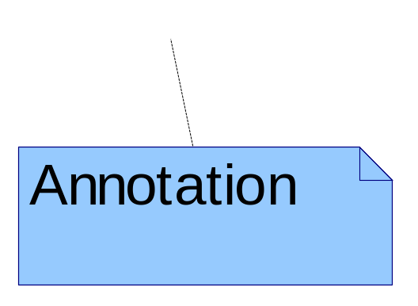
U M L - osnove
1.3 Stvari grupisanja
Paket (package) – čisto konceptualna stvar u koju se grupišu svi ostali
elementi jezika
1.4 Stvari označavanja
Komentari (note) – komentari su jedine stvari označavanja

Slide 34
2. RELACIJE
U M L - osnove
Zavisnost (Dependancy): promena jedne stvari utiče na semantiku druge
Asocijacija (Association): strukturna relacija, veza među objektima
Agregacija (Aggregation) = Asocijacija u varijanti “celina i delovi”
Kompozicija - “celina i delovi” – životni vek
+roleX
+roleY
1
0..*
+roleX
+roleY
1
0..*

Slide 35
U M L - osnove
Generalizacija (Generalization):
Objekte generalizovanog elementa (roditelja) mogu zameniti objekti specijalizovanog elementa (potomak)
Realizacija (Realization): semantička veza u kojoj je jedan element ugovor koji drugi element ispunjava

Slide 36
3. DIJAGRAMI (DIAGRAMS)
U M L - osnove
grafička prezentacija skupa elemenata koji predstavlja
samo jedan pogled na jedan deo modela
dijagram ne nosi semantiku i ne sadrži elemente modela,
on je samo prikaz nekih elemenata modela
elementi modela grupisani u pakete (hijerarhijska organizacija)
paket može sadržati i dijagrame koji prikazuju elemente
jednog ili više paketa

Slide 37
U M L - osnove
Osnovne vrste dijagrama:
  Dijagrami za prikaz statičkih aspekata sistema:
  Dijagram klasa (class diagram)
  Dijagram objekata (object diagram)
  Dijagram komponenata (component diagram)
  Dijagram rasporedjivanja (deployment diagram)

Slide 38
U M L - osnove
  Dijagrami za prikaz dinamičkih aspekata sistema:
  Dijagram slučajeva upotrebe (use case diagram)
  Dijagram interakcije (interaction diagram)
    Dijagram sekvence (sequence diagram)
    Dijagram kolaboracije (collaboration diagram)
  Dijagram stanja (statechart diagram)
  Dijagram aktivnosti (activity diagram)
Dozvoljeno pravljenje i ostalih dijagrama, po potrebi !!!

Slide 39
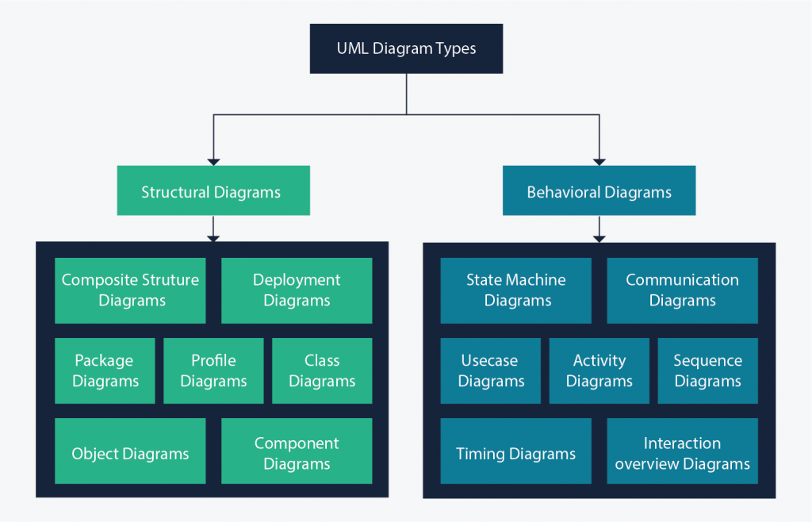
UML DIJAGRAMI (14)

Slide 40
UML PRAVILA (ZA DOBRO FORMIRAN MODEL)
U M L - osnove
Korektan (well-formed) model:
  semantički samokonzistentan
  u harmoniji sa povezanim modelima
UML ima semantička pravila za
  Imena - kako se nazivaju stvari, relacije i dijagrami
  Scope - koji kontekst daje specifično značenje imenu
  Vidljivost - gde se imena mogu videti i koristiti od strane drugih
  Integritet - kako se stvari propisno i konzistentno dovode u relaciju prema drugim stvarima
  Izvršenje - šta to znači za izvršenje ili simulaciju dinamičkog modela
Modeli:
  Skraćeni - izvesni elementi su sakriveni da se pojednostavi izgled
  Nekompletni - izvesni elementi nedostaju
  Nekonzistentni - integritet modela nije garantovan

Slide 41
OPŠTI MEHANIZMI UML-A
U M L - osnove
Specifikacije – precizan opis sadržaja svakog elementa. Vizuelni prikaz ne mora sadržati ceo opis. Različiti dijagrami - različito prikazan element
Ukrasi (Adornments) – pridružuju se vizuelnom prikazu elementa da bi se potpunije prikazao njegov sadržaj
Mehanizmi proširenja (extensibility):
  Stereotip - proširuje rečnik UML-a dopuštajući kreiranje novih vrsta gradivnih blokova specifičnih za problem (nove apstrakcije jezika << >>)
  Označena vrednost (tagged values) - proširuju osobine UML gradivnog bloka dopuštajući dodavanje nove informacije { }
  Ograničenja - proširuju semantiku UML gradivnog bloka dopuštajući da se dodaju nova pravila ili promene postojeća { }

Slide 42
U M L - osnove
Opšte podele
Dve osnovne podele:
• klase (apstrakcija) i objekti (konkretna manifestacija te apstrakcije)
• interfejsi i implementacije
U UML-u se razlika između apstrakcije i instance pravi tako što se
imena instanci podvlače
Primeri prve podele:
- klase/objekti
- slučajevi korišćenja/instance slučajeva korišćenja
- komponente/instance komponenti
Primeri druge podele:
- interfejsi/komponente
- slučajevi korišćenja/kolaboracije
- operacije/metodi
Interfejs deklariše ugovor, a implementacija reprezentuje jednu
konkretnu realizaciju ugovora

Slide 43
INTEGRISANI POGLED NA SISTEM
(MODELOVANJE ARHITEKTURE SISTEMA)
U M L - osnove
Prikaz sa aspekta projektovanja
Prikaz Implementacije
Prikaz korisničkih funkcija
Prikaz procesa
Prikaz rasporedjivanja

Slide 44
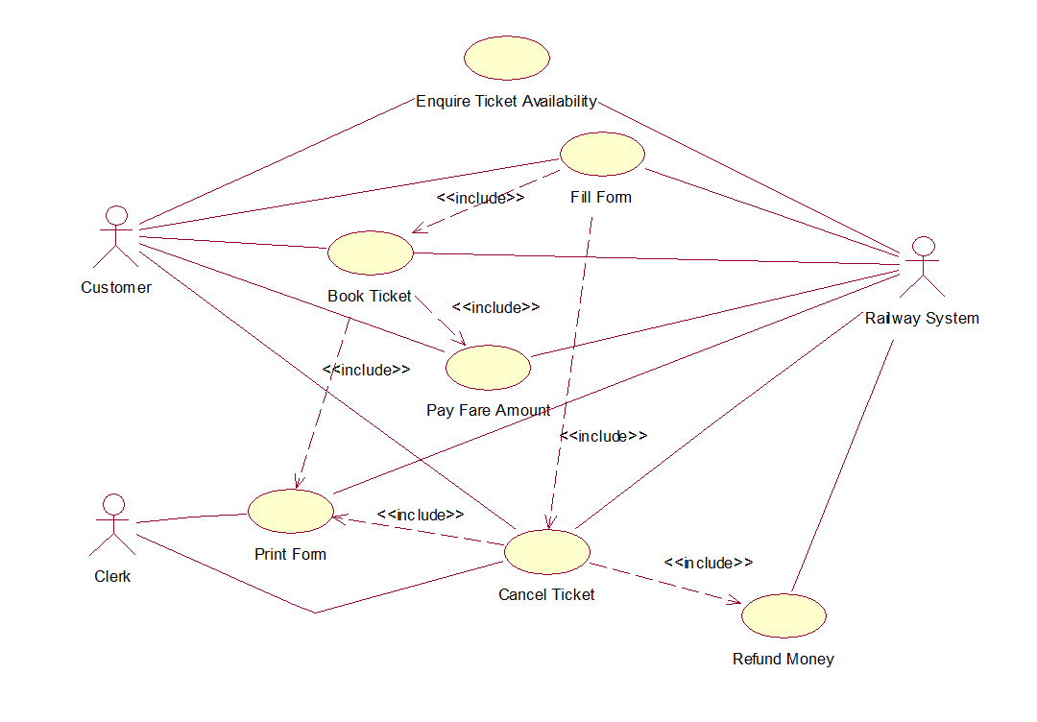
UML PRIMER: USE-CASE DIJAGRAM

Slide 45
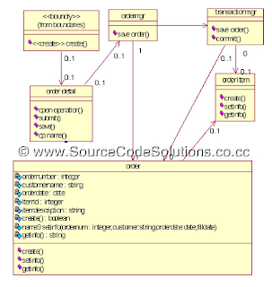
UML PRIMER: DIJAGRAM KLASA
U M L - osnove

Slide 46
UML PRIMER: DIJAGRAM SEKVENCI
U M L - osnove
: DDEServer
: System
: Macro
evExecute(string)
canExecute(string)
canExecute(string)
evExecute(string)

Slide 47
UML PRIMER: DIJAGRAM KOLABORACIJE
U M L - osnove
1: evExecute(string)
: DDEServer
4: evExecute(string)
3: canExecute(string)
: System
2: canExecute(string)
: Macro

Slide 48
U M L - osnove
UML primer: Dijagram komponenata
+DDEServer
+DDEComponent
DDESupport
System
Macro
DDESupport
System
Macro

Slide 49
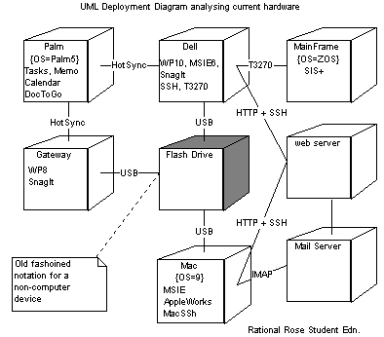
UML primer: Dijagram rasporedjivanja

Slide 50
U M L - osnove
CASE alati za modeliranje
Pregled alata: List of Unified Modeling Language tools - Wikipedia
IBM Rational Rose
http://www-01.ibm.com/software/rational/
Computer Associates Platinum Paradigm Plus
http://www.ca.com/us/default.aspx
Visual Paradigm
http://www.visual-paradigm.com/solution/freeumldesigntool/
• Microsoft MSDN
http://msdn.microsoft.com/en-us/library/dd409436.aspx
• StarUML
http://staruml.io/
• OMG
http://www.omg.org/gettingstarted/what_is_uml.htm

Slide 51
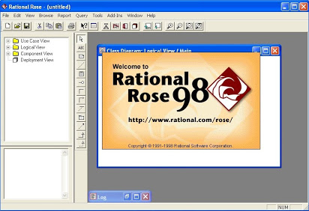
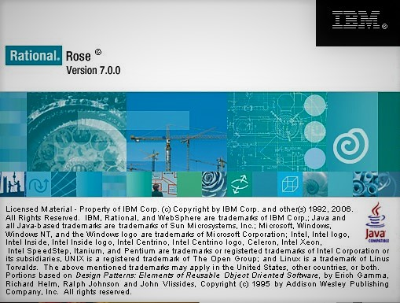
Rose

Slide 52
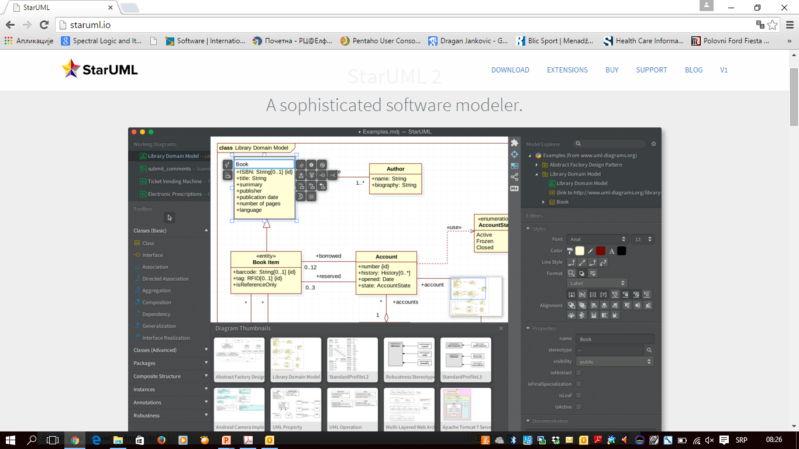
StarUML

Slide 53
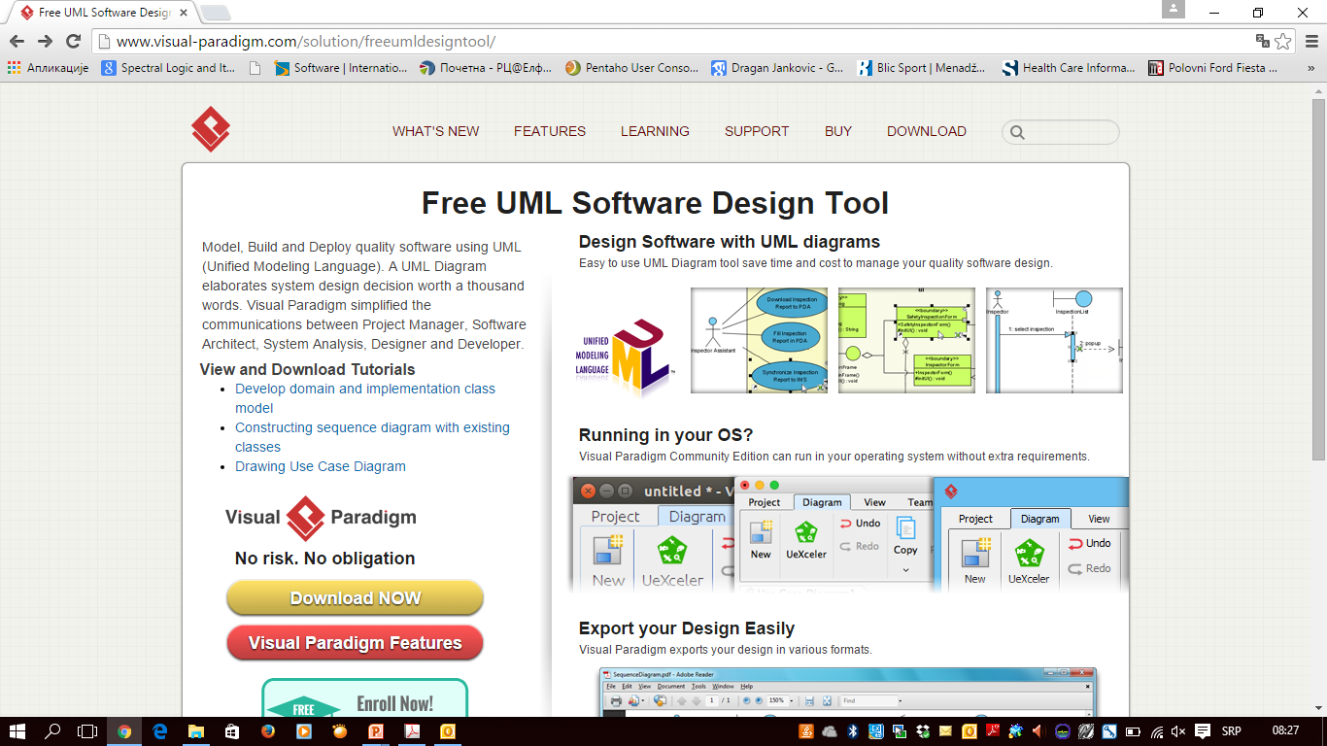

Slide 54
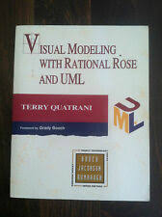
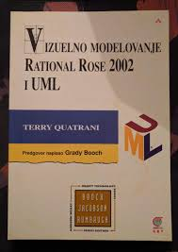
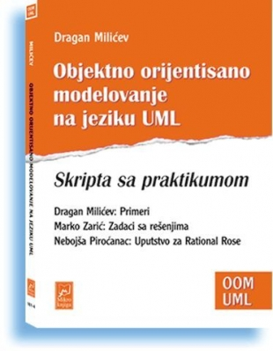


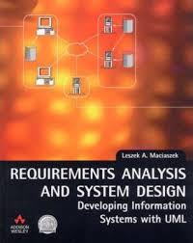
L I T E R A T U R A

Slide 55

PITANJA
U M L - osnove

